Slide 1


CHỦ ĐỀ :Nghề nghiệp
ĐỀ Tài: Tô màu chú công nhân xây dựng
Lớp: Mầm 2
Giáo viên: Trần Thị Xuân

Slide 2
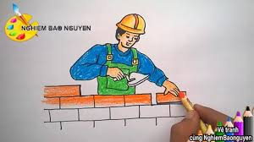
Quan sát tranh:

Slide 3
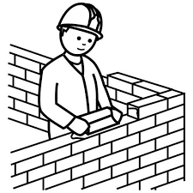
Cô làm mẫu:

Slide 4
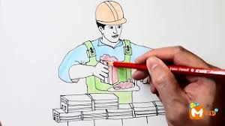
Bay lên trời rất thú
Nhớ mẹ phải quay về

Slide 5
Nhận xét sảm phẩm

Slide 6


Slide 7

KÍNH CHÚC CÁC CÔ MẠNH KHỎE
CHÚC CÁC CHÁU CHĂM NGOAN

